Slide 1
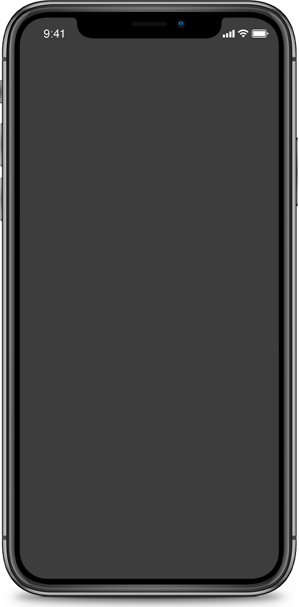


BARBER APP
"Sempre al Passo con la Bellezza: Prenota con BarberAPP"

Slide 2

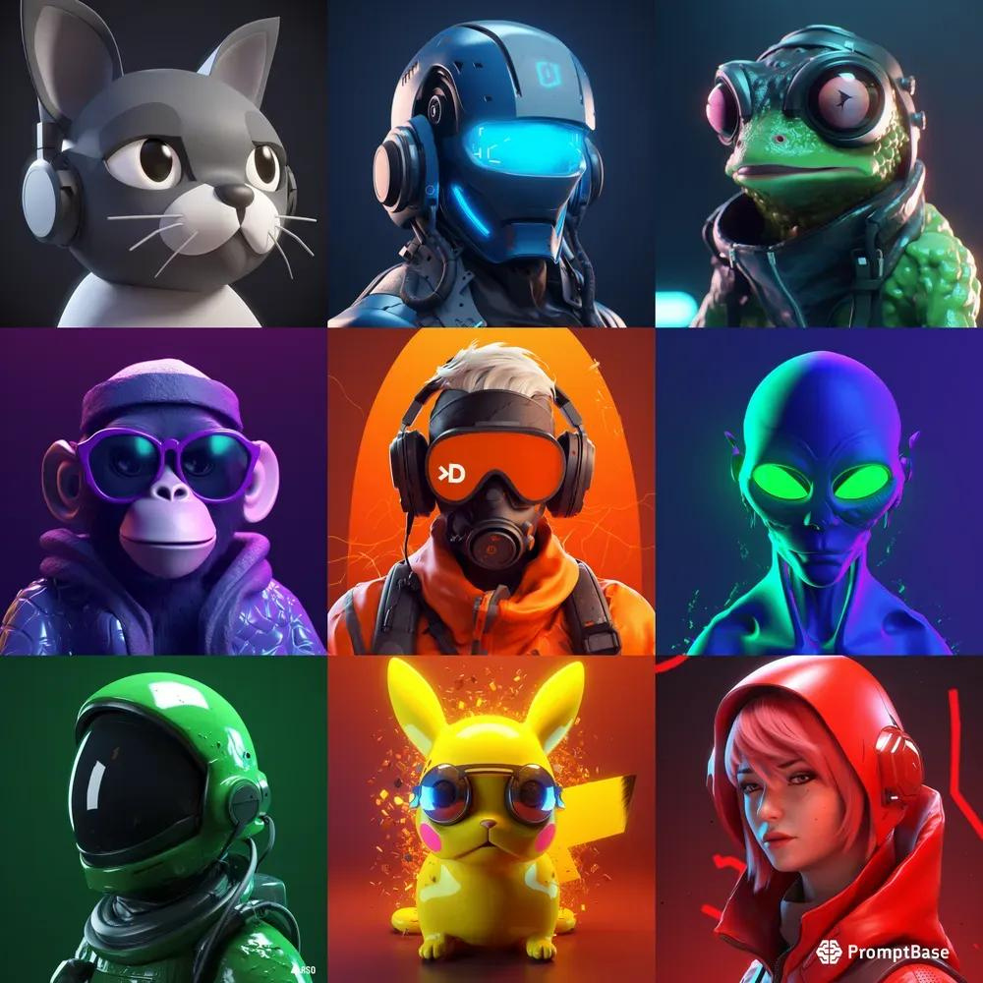
TEAM
Lambiase Fontana
Luca Vincenzo
Guerriero
Francesco Pio
Prota
Ivan

Slide 3
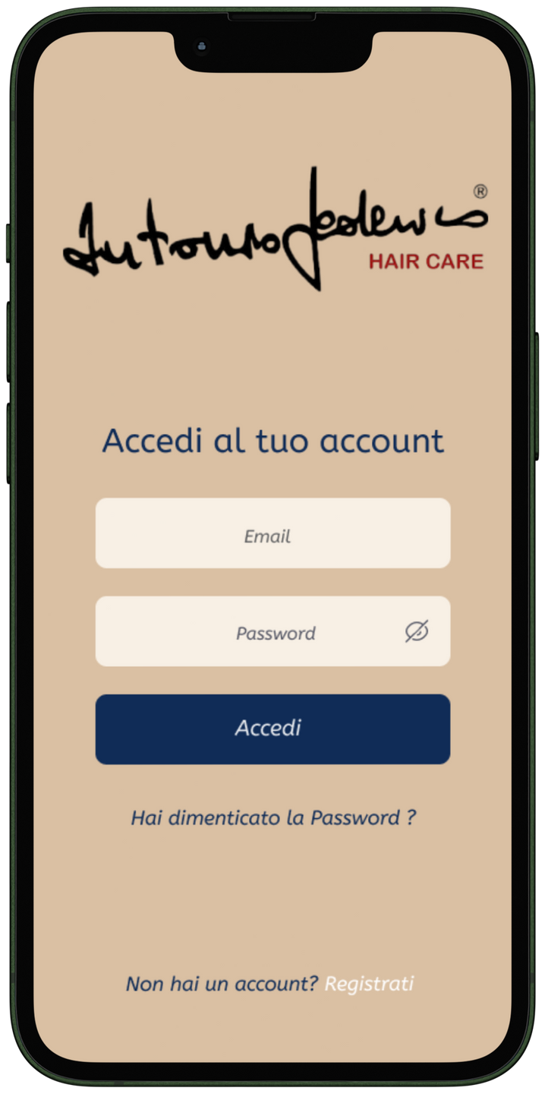
Rivoluzionare le prenotazioni nel settore dei servizi estetici
Il settore dei servizi estetici affronta una sfida cruciale: la gestione efficace delle prenotazioni degli appuntamenti. Attualmente, questo processo è caratterizzato da inefficienza e mancanza di automazione. Gli appuntamenti vengono costantemente cancellati o modificati all'ultimo minuto, generando disorganizzazione e perdita di tempo per il personale del salone.
L'obiettivo è sviluppare un'automazione che fornisca ai clienti uno strumento intuitivo, semplice e conveniente. L'implementazione di un software "ad hoc" mira a contrastare l'inefficienza attuale, ottimizzando il processo di prenotazione e migliorando l'esperienza complessiva per clienti e personale del salone.

Slide 4
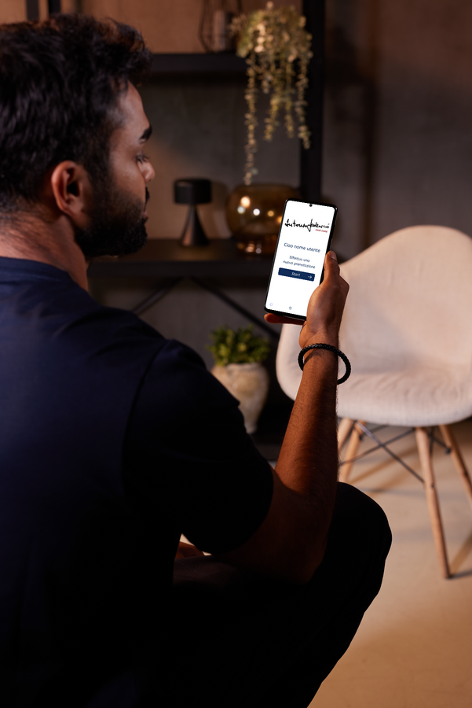
Caratteristiche Principali
  PRENOTAZIONI ONLINE: CLIENTI POSSONO PRENOTARE FACILMENTE DAL LORO DISPOSITIVO.
  GESTIONE DEL CALENDARIO: ORGANIZZA GLI APPUNTAMENTI IN UN'UNICA PIATTAFORMA.
  NOTIFICHE IN TEMPO REALE: RIMANI AGGIORNATO SULLE PRENOTAZIONI E SUI CAMBIAMENTI.
  PROFILI CLIENTI: MEMORIZZA LE PREFERENZE DEI CLIENTI PER UN SERVIZIO PERSONALIZZATO.

Slide 5
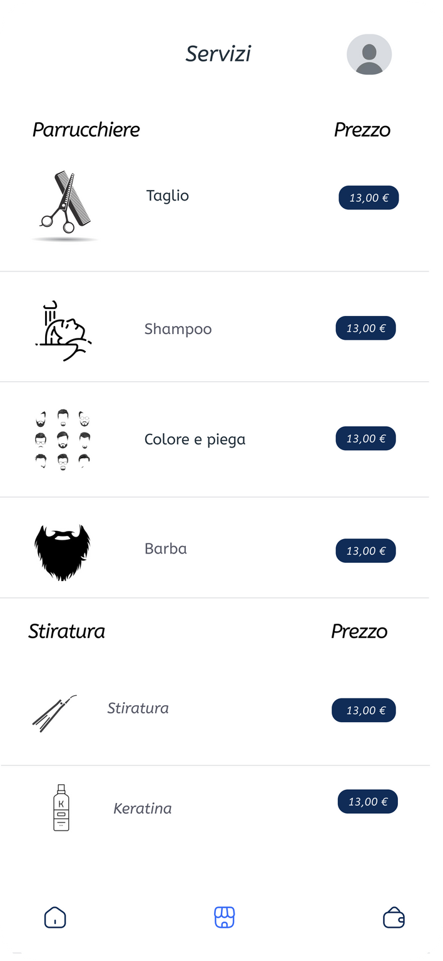
MAGGIORE EFFICIENZA OPERATIVA
Riduzione del Tempo di Gestione delle Prenotazioni
Vantaggi per i Saloni di Parrucchieri
INCREMENTO DELLA SODDISFAZIONE DEI CLIENTI
Migliore Organizzazione del Personale
AUMENTO DELLA REDDITIVITÀ

Slide 6
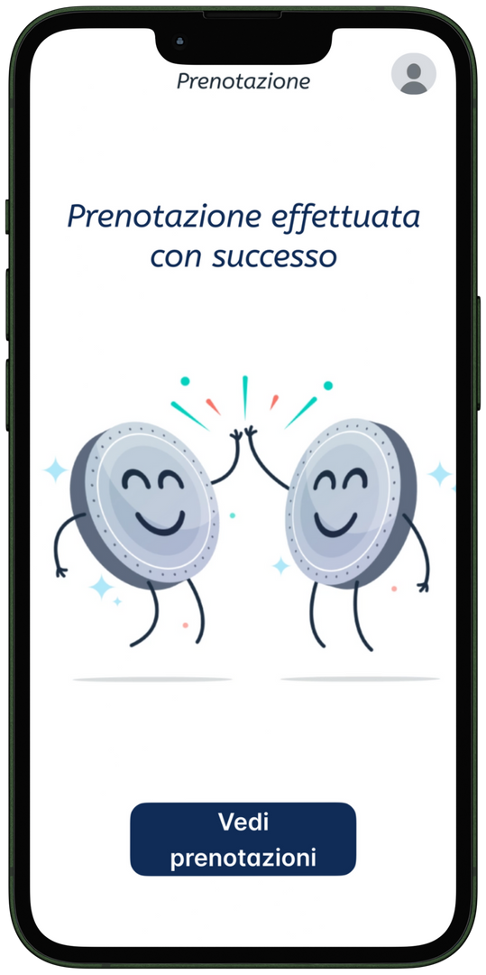
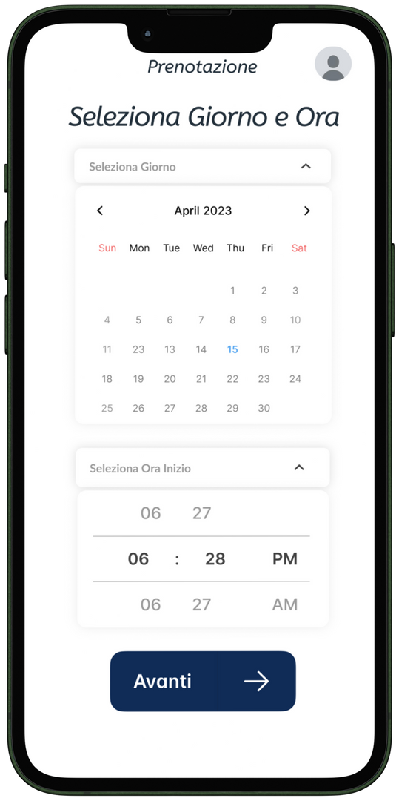
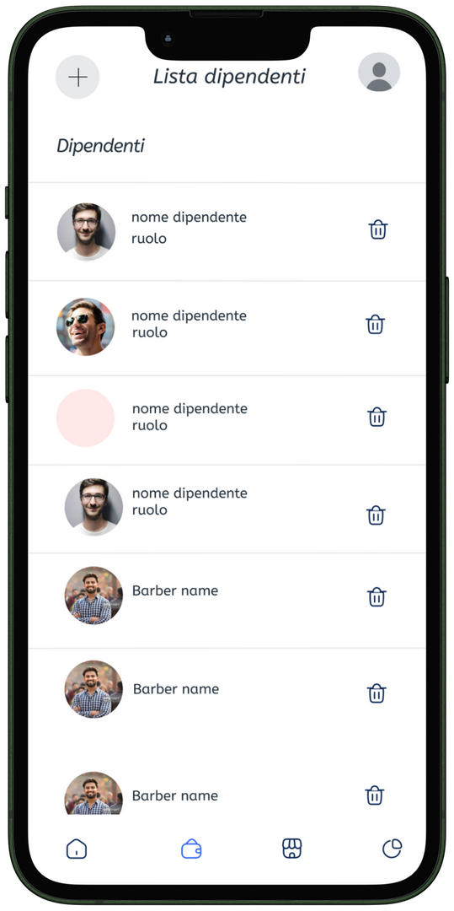
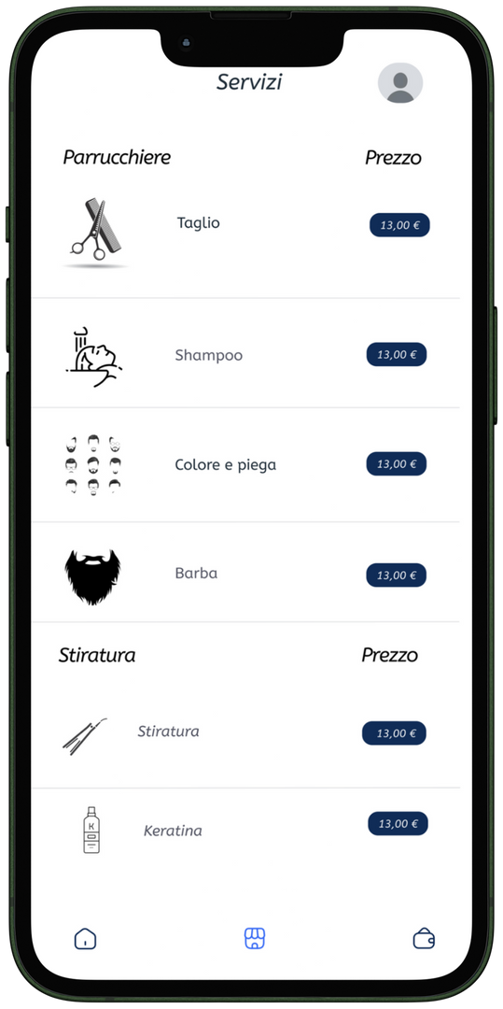
Punti Chiave
  Facilità di Navigazione
  Design Accattivante
  Processo di Prenotazione
Veloce e Sicuro

Slide 7
ARCHITETTURA

Slide 8

ARCHITETTURA DEL SISTEMA
Si è deciso di basare BarberAPP su un'architettura MVVM (Model, View, ViewModel) in modo da avere un'architettura modulare, la quale struttura il codice in moduli ben definiti per migliorare la manutenibilità e la comprensibilità, in più ci permette di avere un sistema molto scalare considerando un potenziale aumento del numero di utenti e di prenotazioni
Presentation layer
Application Logic layer
Storage layer

Slide 9
APPUNTAMENTO

Slide 10
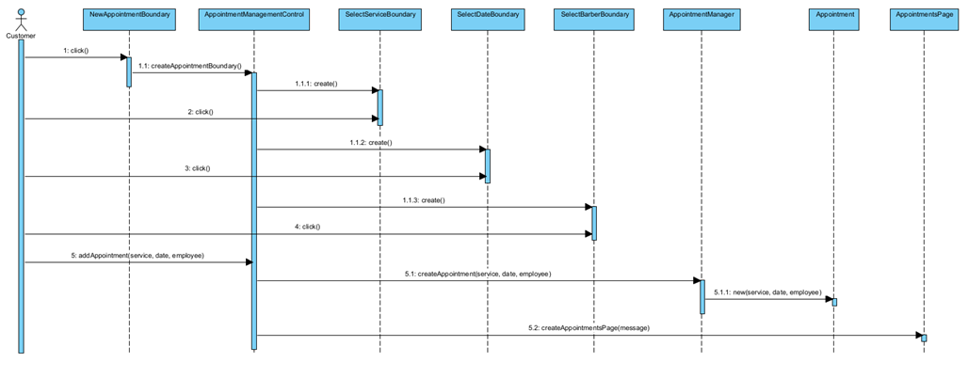
Prenotazione di un appuntamento

Slide 11
PERCHÉ IL NOSTRO
SISTEMA É AFFIDABILE?

Slide 12







TESTING
Unità
Integrazione
Sistema

Slide 13
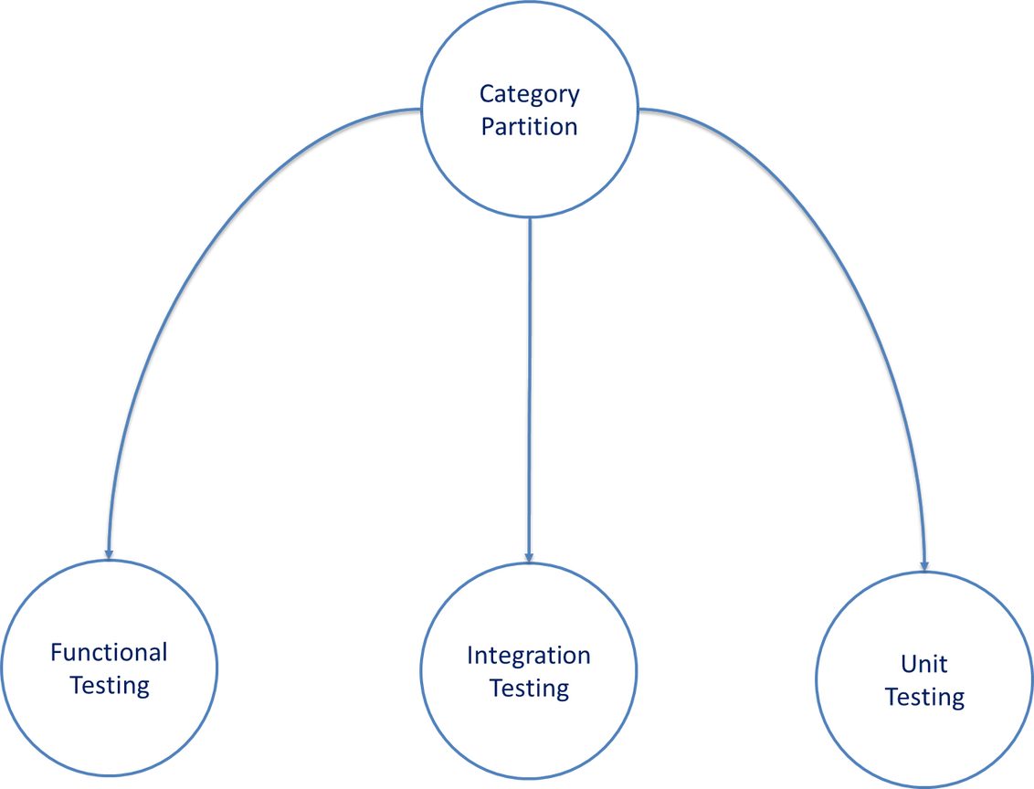
TESTING
METODOLOGIA

Slide 14
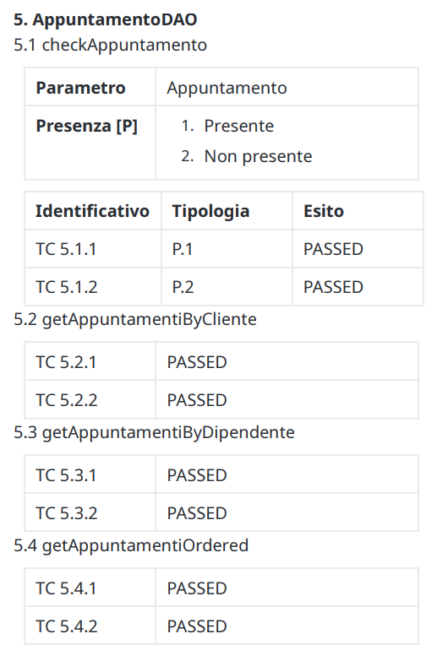
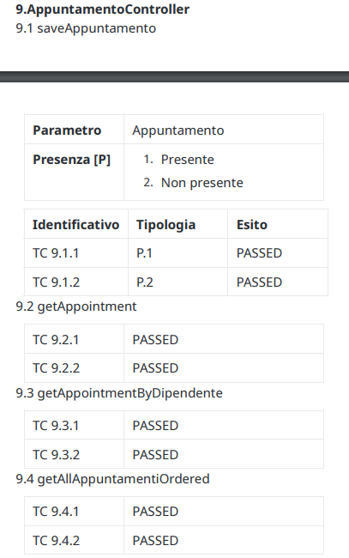
APPUNTAMENTO

Slide 15
GRAZIE PER L’ATTENZIONE
Autori
Francesco Pio Guerriero matr. 0512114790
Luca Vincenzo Lambiase Fontana matr. 0512113338
Ivan Prota matr. 0512106063

